Slide 1
Kartografické modelování
Multikriteriální analýza jaro 2023
Petr Kubíček
kubicek@geogr.muni.cz
Laboratory on Geoinformatics and Cartography (LGC)
Institute of Geography
Masaryk University
Czech Republic

Slide 2
Motivace
GIS pomáhá rozhodování – geoDSS
Vstupní přednáška do multikriteriálního hodnocení pomocí příkladů.
Využití multikriteriálního hodnocení při rozhodování.
Doposud jsme se zabývali možnostmi analytických nástrojů GIS z pohledu prostorových analýz:
  Popis datových sad a jejich analýzy
  Návrhy (predikce) do budoucna.
  Zjištění vhodnosti vybraných lokalit (site suitability).
Při analýze byly brány do úvahy určitá kritéria (přednáška č. 1)
Notes:
We are going to look at how GIS can be used to help us make decisions
•Introduce a range of multi-criteria evaluation techniques and look at their use through a very simple example – this material reinforces what you saw in GITTA suitability lesson (GEO243) – you should revisit it…
•Examine how these techniques can be used to aid decision making through a real-world example…
GIS and decision making
•So far we have examined a range of tools in GIS and examined their use in spatial analysis
•We have considered the use of spatial analysis to:
–test hypotheses
–describe data
–consider site suitability
•Our site suitability examples used overlay and some set of criteria – for instance we tried to select areas suitable for skiing in Canton Zurich…

Slide 3
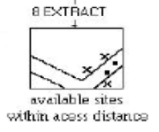
Výběr vhodného místa pro obchodní středisko

Slide 4
Multikriteriální hodnocení
Náš příklad identifikoval VŠECHNY oblasti, které splňovaly zadaná kritéria.
Neřekl nám, která z oblastí je nejvhodnější pro postavení obchodního centra.
Multikriteriální hodnocení - Multi-criteria evaluation (MCE) je způsob hodnocení celkové vhodnosti lokalit splňujících zadaná kritéria a vybraných pomocí standardní GIS overlay analýzy.
Carver, 1991 (Integrating multi-criteria evaluation with geographical information systems)

Slide 5
Co je to MCE?
MCE je sada technik používaných ke kompromisnímu výběru alternativních lokalit.
Cílem MCE je identifikovat lokalitu nejlépe vyhovující požadavkům (minimální kompromis) a splňující zadaná kritéria.
Techniky MCE byly vytvořeny původně v environmentální ekonomice a tedy použity neprostorovým způsobem.
Následně byly adaptovány pro využití v GIS, aby poskytly formální základ pro pomoc při rozhodování.
Notes:
•MCE are a suite of techniques used in analysing the trade-offs between choice alternatives with different impacts
•MCE aims to identify the best compromise sites from a set of possible alternatives
•MCE techniques developed in environmental economics and were used aspatially
•They have been adapted for use in GIS to provide a more formal basis for aiding decision making

Slide 6
Základní požadavky MCE
„prozkoumat více možností výběru lokalit ve světle rozlišných kritérií a s konfliktními požadavky“…
Cíl: „… tvrzení o požadovaném stavu výsledného prostorového systému“.
Kritérium: „…pravidlo pro určení vhodnosti pro alternativní rozhodnutí“.
Atribut: „… vlastnost prvků reálného světa či GIS“.
Malczewski (1999) - GIS and Multicriteria decision making.
Notes:
Basic ideas of MCE
“investigate a number of choice possibilities in the light of multiple criteria and conflicting objectives”
Voogd, 1983, p.21
Criterion: “… a rule to test the desirability of alternative decisions”
Attribute “… properties of elements of a real-world geographical system”
Objective: “… a statement about the desired state of a spatial system”
Malczewski, 1999

Slide 7
Co to má znamenat?
MCE používá kritéria k identifikaci lokalit (popsaných atributy), které nejlépe vyhovují cílům.
Například:
  Cíl: „… potřebuji lokalitu pro výstavbu obytných domů (jsem developer)“.
  Kritérium: „…Domy musí být blízko kina, daleko od hlavních silnic a blízko veřejné dopravě“.
  Atribut: Data, potřebná pro popis výše uvedených kritérií.
Zjevný konflikt – daleko od hlavní silnice x blízko hromadné dopravě.
Notes:
So what does this mean?
•MCE uses criteria to identify the sites described by their attributes which best meet an objective
•For example:
–Objective: I need a plot to build a housing estate (and I am a developer)
–Criteria: The houses must be near cinemas, far from main roads and near public transport
–Attributes: The data I will use to describe these criteria at different sites (e.g. distance from road)
•In this case the criteria clearly conflict – somewhere far from main roads is less likely to be near public transport

Slide 8
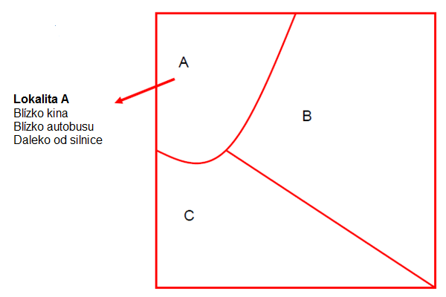
Modelová situace
Všechny následující příklad používají zjednodušená data – tři potenciální oblasti popsané pomocí atributů vzdáleností od kina, veřejné dopravy a hlavní silnice.
Které z míst je nejvhodnější?

Slide 9
Boolean overlay
Kritérium – lokalita je vhodná nebo ne – např. musí být do 1 km od kina.
Výsledek – lokalita, která splňuje všechna kritéria.
Pravidlo dominance (viz přednáška Overlay).
Je výhodné, pokud máme hodně lokalit pro prvotní analýzu a odstraní nám lokality zcela nevhodné.
MODELOVÝ PŘÍKLAD:
Budovy musí být méně než 2km od kina a více než 300m od silnice a do vzdálenosti 200m od veřejné dopravy.

Slide 10
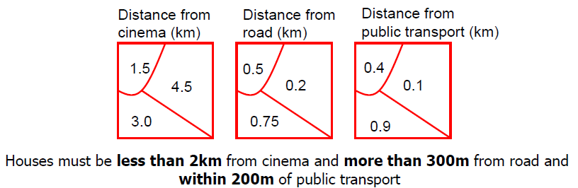
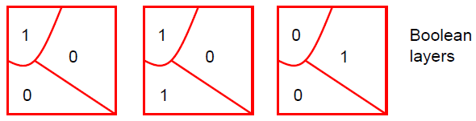
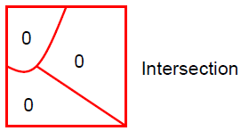
Příklad Boolean overlay
Konjunktivní X disjunktivní

Slide 11
Vážená lineární kombinace
Jednotlivé hodnoty proměnných jsou standardizovány (nejvyšší hodnota je ta nejvhodnější).
Kritériím jsou přiřazeny váhy podle předpokládané důležitosti.
Pro jednotlivé datové vrstvy jsou připraveny mapy nominální vhodnosti.
Lokality s nejvyšším výsledkem (součtem) jsou nejvíce vhodné.
Předpokládáme, že vhodnost je lineární v celé škále a proměnné jsou nezávislé.

Slide 12
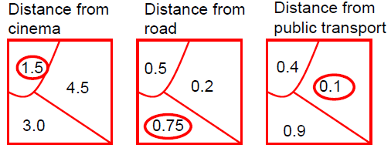
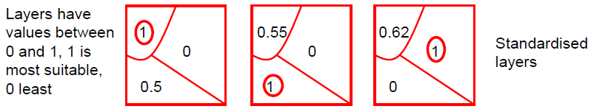
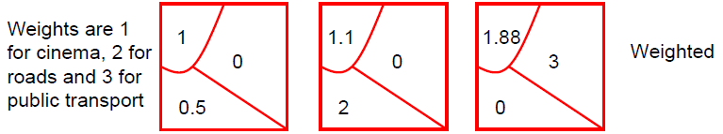
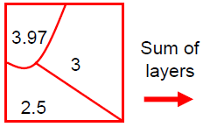
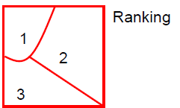

Slide 13
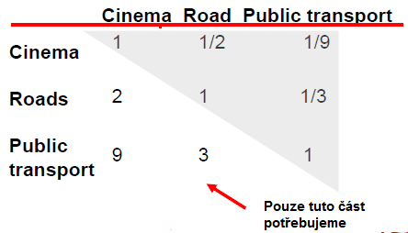
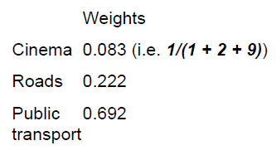
Analytická hierarchie (AHP)
Poskytuje formální bázi pro přiřazení vah – pracuje s hodnotami relativní důležitosti v rozsahu 1 – 9.
1= proměnná má malou důležitost, 9= nejvyšší důležitost.
Reciproční vztah pro méně důležité proměnné.
Váha= 1/suma sloupce a celkový součet =1
Veřejná doprava má absolutní důležitost.

Slide 15
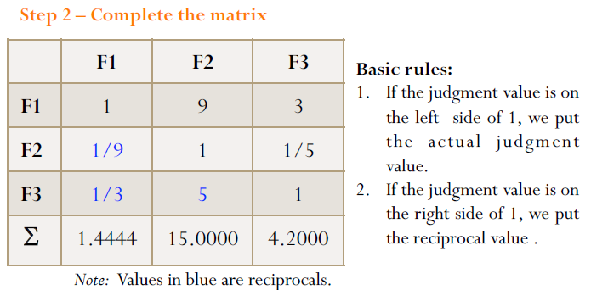

Slide 17
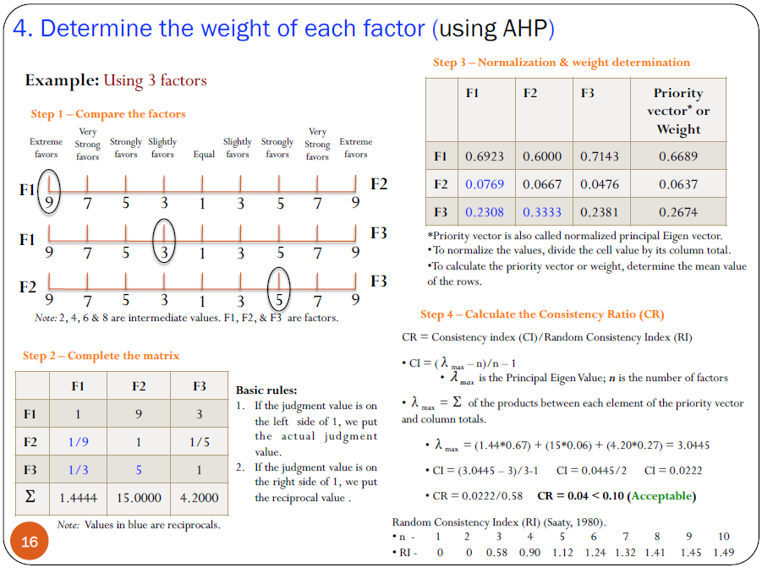

Slide 18
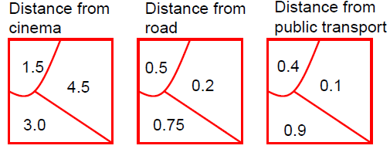
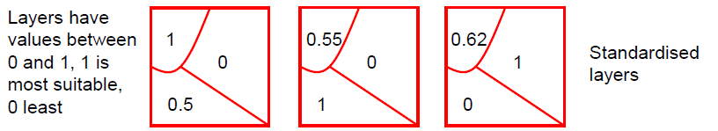
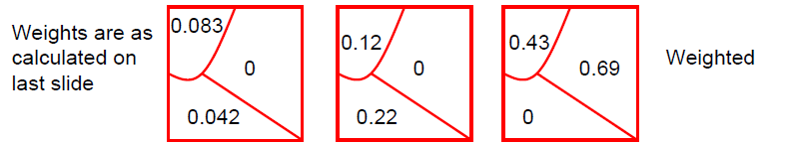
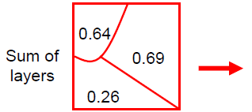
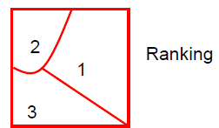

Slide 19
Metoda ideálních bodů
Bere do úvahy vzdálenost vybraného řešení od ideálního řešení.
Musíme stanovit ideální řešení a vypočítat vzdálenost naší alternativy pomocí metriky měření vzdáleností (jaké metriky na měření vzdáleností můžeme použít v GIS?).

Slide 20
Popis proměnných
Parametr síly P určuje metodu pro měření vzdáleností – p=1 (Manhattan), p=2 (Euklides).
S narůstajícím P roste důležitost malých rozdílů.
Několik způsobů implementace (Malczewski, 1999; Quin, 2013).
Možnost využít standardizovaných vrstev a přijmout tvrzení, že ideální řešení je rovno maximální hodnotě (1).
Nejlepší řešení je potom takové, které je nejbližší v m-rozměrném prostoru, kde m= počet atributů).

Slide 21
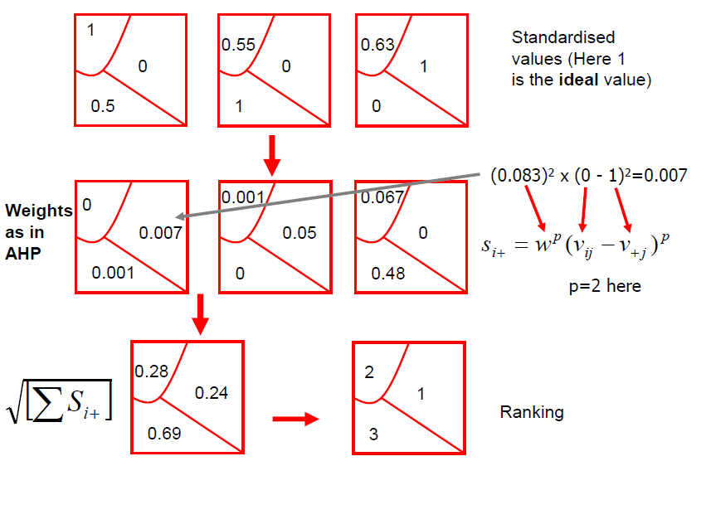


Slide 22
Metoda shody
Metoda řadí jednotlivé lokality podle shody dvojic jednotlivých alternativ.
Každé kritérium je srovnáno pro dvojici lokalit (např. je lokalita A blíže ke kinu, než lokalita B?).
Výstup je uložen do konkordanční matice v podobě sumy vah těch kritérií, která jsou lepší (použity váhy z AHP).
Výsledná matice je použita k výpočtu celkového pořadí lokalit (může být částečné, některé lokality se mohou rovnat.)

Slide 23
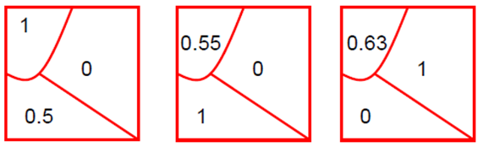
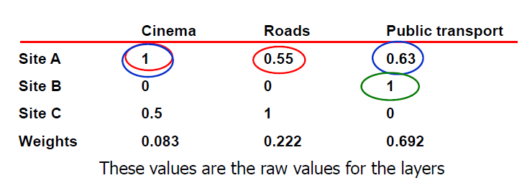
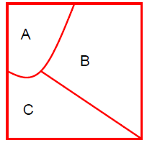
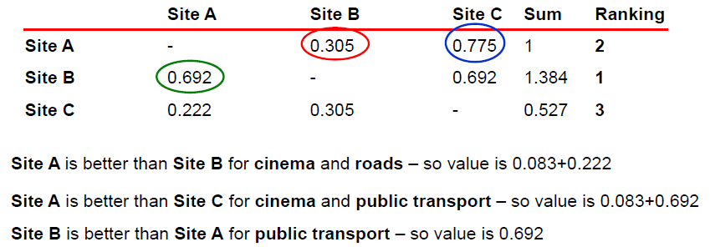
Příklad výpočtu

Slide 24
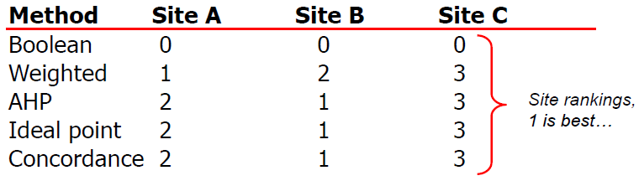
Srovnání výsledků metod

Slide 25
MCE – pro a proti
Proti:
Dynamické problémy jsou zjednodušené, lineární model.
Statické, postrádá časový rozměr.
Kontroverzní – příliš subjektivní?
Pro:
Strukturovatelná a opakovatelná analýza.
Možnost užití různých hodnotících faktorů a zdůvodnit jejich užití.
Schopnost zpracovat velké množství informací.
Funguje!
Dobrá kritéria, správná data, analýza citlivosti

Slide 26
Srovnání výsledků metod
Různé metody multikriteriální analýzy dávají odlišné výsledky.

Slide 27
Příklad MCE (Estoque, Murayama, 2010)
Analýza vhodnosti lokalit pro pěstování včel v oblasti La union, Philippines,
Cíl:
  připravit mapu ukazující lokality vhodné pro pěstování včel.
Kritéria:
Faktory
Kategorická data
  Land use/cover – hodnoty vhodnosti (0-255) přiřazené jednotlivým kategorií na základě toho, zda daná kategorie poskytuje nektar a pyl.
Souvislá data – pravidla standardizace (?)
  Vzdálenost k vodnímu toku – standardizováno to 0-255 : vhodnost klesá se vzdáleností od řeky.
  Vzdálenost od silnice – standardizováno to 0-255 : vhodnost klesá se vzdáleností (počínaje hodnotou obálky 25 m).
  Nadmořská výška – standardizováno to 0-255 : vhodnost klesá s rostoucí nadmořskou výškou.
Omezení
Zastavěné oblasti, písek, vodní plochy mokřady a oblasti do 25 metrů od silnice.

Slide 28
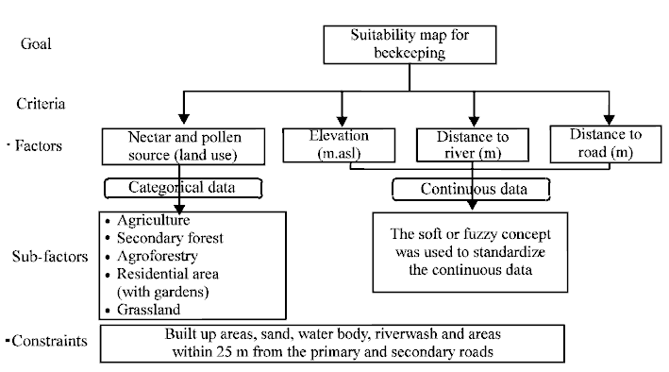
Hierarchický model

Slide 29
Kategorie land use
Land use kategorie pro analýzu kategorických dat a stanovení omezení.
Mapování individuálních společenstev x využití RS.
Řízená klasifikace Landsat TM. Trénováno pomocí terénního výzkumu a následně klasifikováno.
Kontrola kvality modelu (accuracy assessment).

Slide 30
Standardizace faktorů do jednotného měřítka
Rozsah 0 – 255 (255 nejvhodnější)
Expertní odhad změny vhodnosti pro jednotlivé faktory.
Faktor nadmořské výšky byl standardizován inverzím způsobem (čím výše, tím hůře) z důvodu výskytu vyššího množství srážek.
Land use byl standardizován po kategoriích (produkční les =255), řada zemědělských využití – 200,150, 100, 50, ostatní =0 (maska).

Slide 31
Př. 2
Zastavěné oblasti, písek, vodní plochy mokřady a oblasti do 25 metrů od silnice.

Slide 32
Využití AHP pro určení vah (analytic hierarchy process)

Slide 33
Vzájemné srovnání vah kritérií
SUMA = 1
Postup výpočtu váhy pro kategorii:
∑ sloupce
Váha pro konkrétní dvojici = hodnota/suma sloupce
Váha celková pro kategorii= průměr vah pro konkrétní dvojice

Slide 34

Následné využití WLC
Pro výpočet celkové vhodnosti lokality:
  X – rozhodovací parametry
  W – AHP váhy
  n – počet parametrů
  C – omezení (0=nevhodné, 1=vhodné)
S =((elevation * 0.0553) + (dist_river * 0.2622) + (dist_road * 0.1175) + (luc * 0.5650)) * cons_boolean
Následně vytvořeny kvalitativní kategorie pro popis vhodnosti lokalit pro pěstování včel.

Slide 35
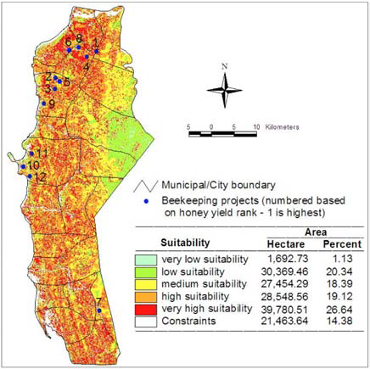
Výsledná mapa vhodnosti

Slide 36
Verifikace výsledků
Má za úkol zhodnotit spolehlivost výsledků.
Verifikace kontrolou v terénu (Ground truth verification)
  nutno provést terénní průzkum a ověřit navržené oblasti, zda opravdu odpovídají požadavkům a kritériím.
Analýza citlivosti (sensitivity analysis)
Jak jsou ovlivněny výsledky pokud provedeme:
  změníme počet kritérií (snížení x navýšení)
  změníme váhy kritérií
Dává změna smysl?
Odpovídají výsledky realitě?

Slide 37
Verifikace výsledků - příklad
Srovnání mapy vhodnosti lokalit pro pěstování včel s existujícími produkčními daty
Omezené množství podkladů s krátkodobým sběrem informací v terénu.
Porovnání současných lokalit s kritérii.
Korelace hodnot.

Slide 38
Korelační tabulka

Slide 39
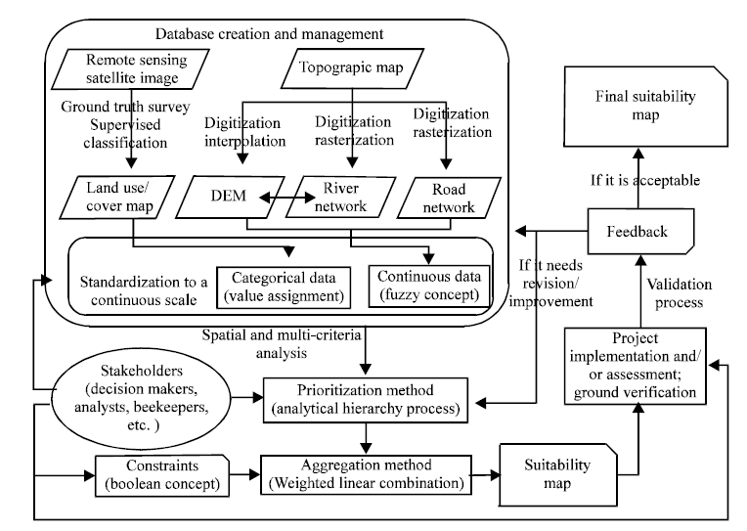

Slide 40
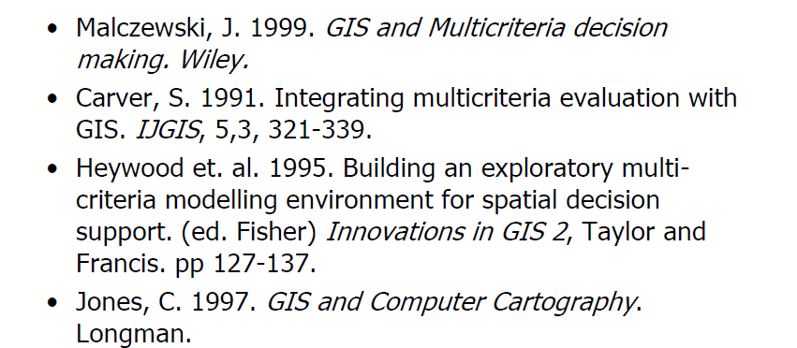
Použité podklady

Slide 41
Co když máme více cílů??

